Slide 1
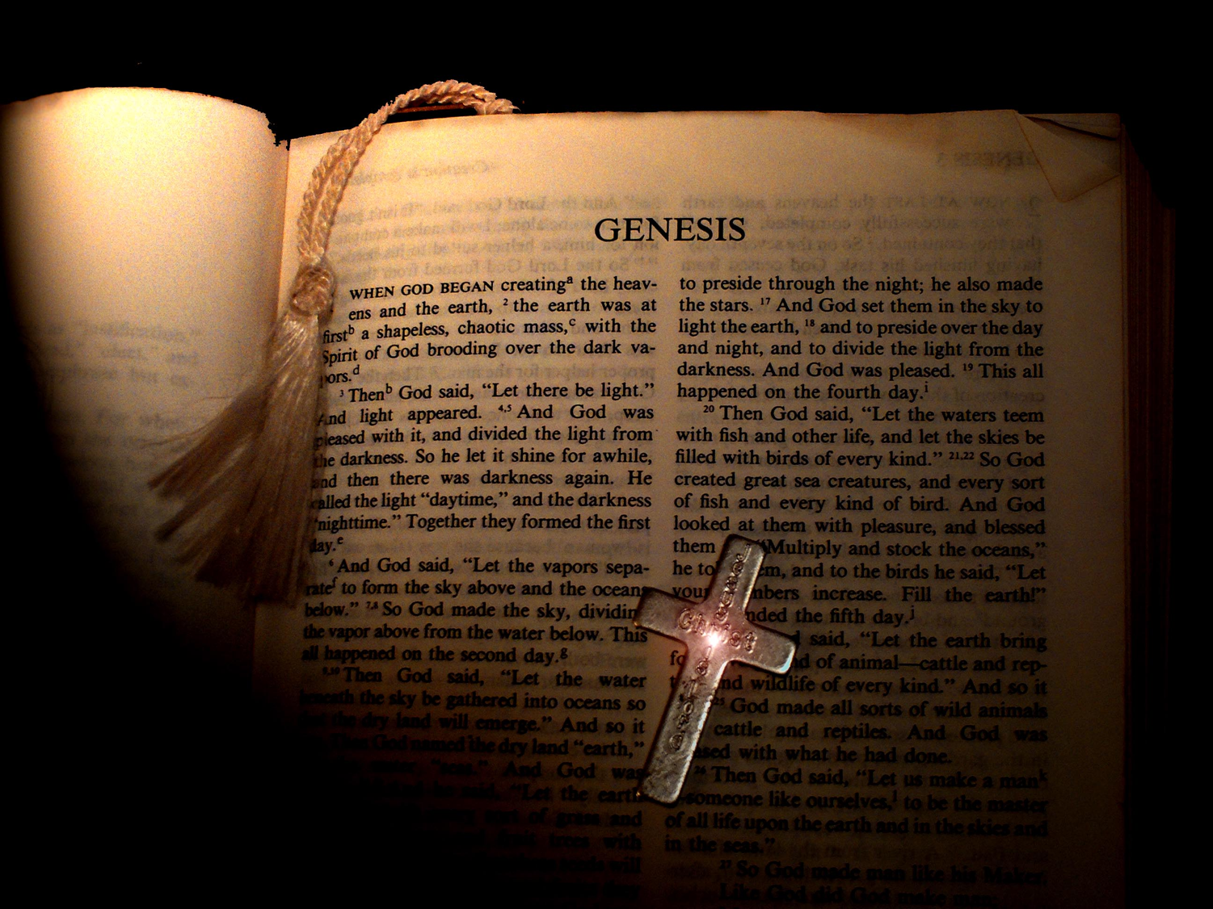
पुरानो करार सर्वेक्षण
एक परिचय
डा. रिक ग्रिफिथ • सिङगापुर बाइबल कलेज • BibleStudyDownloads.org

Slide 2
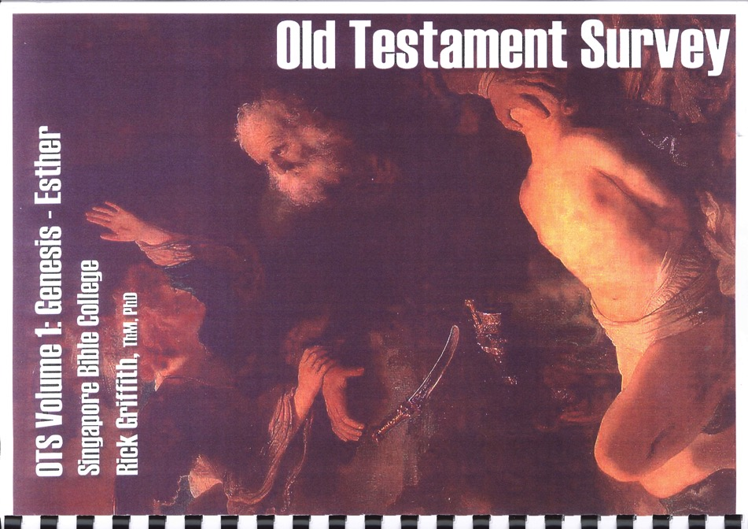
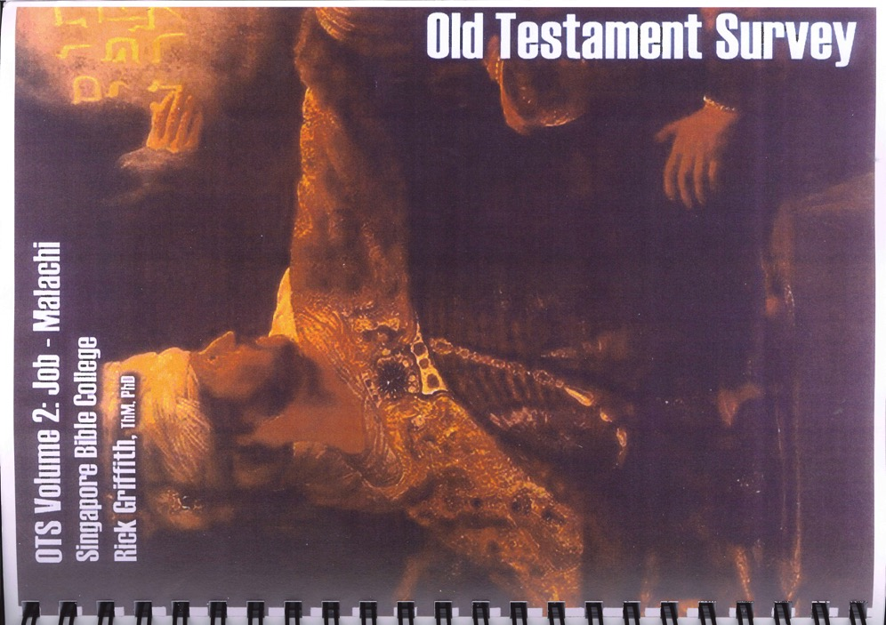
कोर्सका नोटहरू
पुस्तक १
  उत्पत्ती - एस्थर
पुस्तक २
  अय्युब - मलाकी

Slide 3

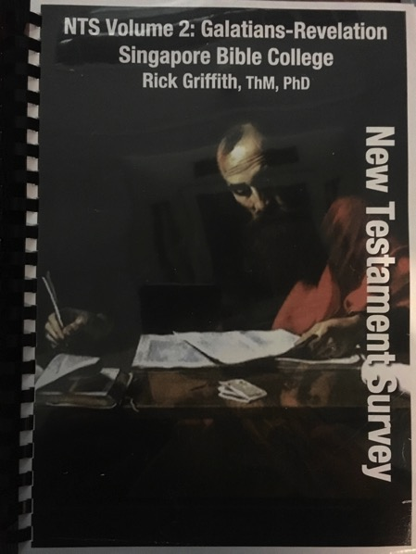
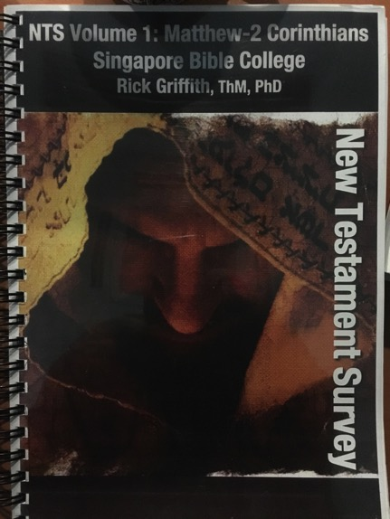
नोटहरूको बिकल्पहरू
डिजिटल वा इन्टरनेटको ठेगाना:
BibleStudyDownloads नयाँ करार सर्वेक्षण लिङ्क
सित्तैमा
प्रिन्ट गरिएको
प्रति $२०

Slide 4
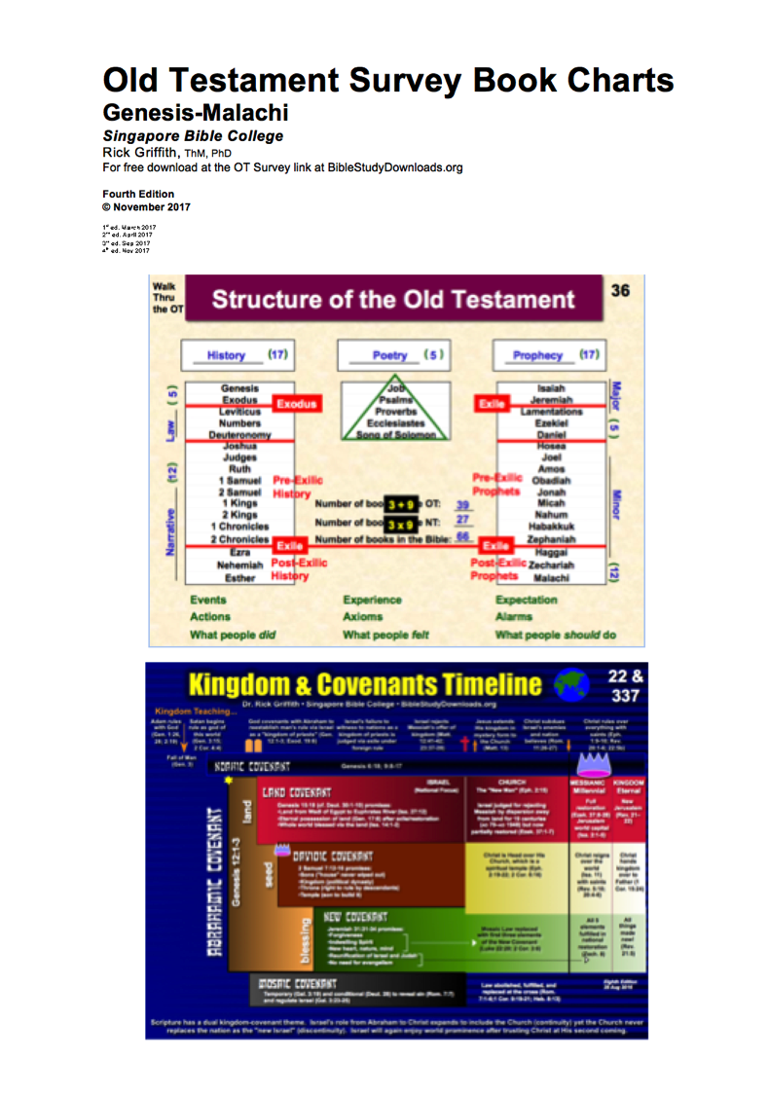
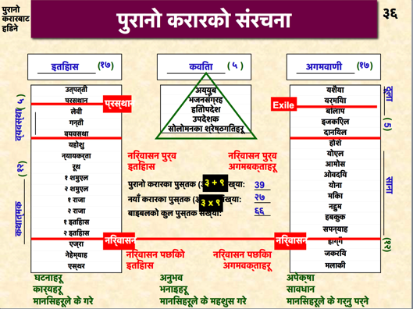
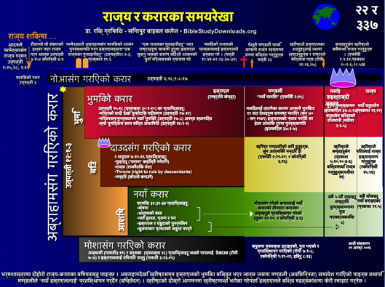
Short Notes
छोटो नोटहरू
पुरानो करार सर्वेक्षण पुस्तक चार्टहरू
उत्पत्ती - मलाकी
सिंगापुर बाइबल कलेज
रिक ग्रीफिथ, ThM, PhD
सित्तैमा उतार्नको लागि BibleStudyDownloads.org मा गएर पुरानो करार सर्वेक्षण उतार्ने

Slide 5

राज्य र करारका समयरेखा
२२ र
३३७
9g
डा. रिक् ग्रिफिथ - सिंगापुर बाइबल कलेज • BibleStudyDownloads.org
राज्य शिक्षा …
आदमले परमेश्वरसंग राज्य गर्छन्
उत्पत्ती १:२५,२८; २:१९
शैतानले यो संसारको इश्वर भएर राज्य गर्न थाल्छ उत्पत्ती ३:१५२ कोरिन्थी ४:४
परमेश्वरले अब्राहामसंग मानिसको शासन पुनर्स्थापित गर्न इस्राएलद्वारा“एक राज्यका पुजाहारीहरू” (उत्पत्ती१२:१-३; प्रस्थान १९:६
“एक राज्यका पुजाहारीहरू” भएर राष्ट्रहरूमा साक्षी हुनुमा इस्राएल चुक्नु जसको कारण बिदेशी शासनको मुनि निर्वासनको न्यायमा परे
मसिहको राज्यको प्रस्तावलाई इस्राएलले इन्कार गरे । (मत्ती १२:४१-४२:२३:३७-३९)
येशूले मण्डली प्रति आफ्नो राज्य रहस्यमय ढंगमा बिस्तार गर्नुहुन्छ मत्ती १३
ख्रीष्टले इस्राएलका शत्रुहरूलाई वशमा ल्याउनुहुन्छ र राष्ट्रले बिश्वास गर्छ (रोमी ११:२६,२७)
सन्तहरूसंग ख्रीष्टले सबैमाथि राज्य गर्नुहुन्छ । (एफिसी १:९-१९;प्रकाश २०:१-६;२२:५ख
मानिसको पतन
उत्पत्ती ३
नोआसंग गरिएको करार
उत्पत्ती ६:१८;९:८-१७
भुमिको करार
इस्राएल
मण्डली
मसिह राज्य
(राष्ट्रिय केन्द्र)
“नयाँ मानिस” (एफिसी २:१५)
सहश्राब्दी अनन्त
उत्पत्ती १५-१८ (व्यवस्था ३०:१-१०) का प्रतिज्ञाहरू:
मिश्रको वादी देखि युफ्रेटिस नदीसम्म (उत्पत्ती २७:१२)
निर्वनसन/पुनर्सथापन पछि भुमिको (उत्पत्ती १७:८) अनन्त स्वामित्व
त्यो भुमिद्वारा सारा बिश्व आशिषित (उत्पत्ती १४:१-२)
मसिहलाई त्यागेका कारण आफ्नो भुमिबाट १९ वटा देशहरूमा छरपष्ट पारिएर (सन् ७० - सन् १९४९) इस्राएलको न्याय गरियो तर हाल आंशिक रूपमा पुनर्स्थापित (इजकिएल ३७:१-७)
पुर्ण पुनर्स्थापन (इजकिएल ३७:८-२८) यरूशलेम बिश्वको राजधानी (यशैया २:१-५)
नयाँ यरूशलेम (प्रकाश २१,२२)
भुमि
दाउदसंग गरिएको करार
ख्रीष्ट मण्डलीको शिर हुनुहन्छ, जुन आत्मिकी मन्दिर हो (एफिसी २:१९-२२; २ कोरिन्थी ६:१६)
ख्रीष्टले सन्तहरूसंग (प्रकाश ५:१०;२०:४-६) बिश्वमाथि राज्य गर्नुहुन्छ(यशैया ११)
ख्रीष्टले पितालाई राज्य हस्तान्तरण गर्नुहुन्छ (१कोरिन्थी १५:२४)
अब्राहामसंग गरिएको करार
२ शमुएल ७:१२-१६ प्रतिज्ञाहरू:
पुत्रहरू (‘घराना’ कहिल्यै नमेटिने)
राज्य (राजनैतिक वंश)
Throne (right to rule by descendants)
मन्दिर (छोराले बनाउने)
उत्पत्ती १२:१-३
बिउ
नयाँ करार
सबै थोकहरू नयाँ बनाइएका (प्रकाश २१:५)
सबै ५ वटै तत्वहरू राष्ट्रिय पुनर्स्थापनामा पुरा भएका(जकरिया ८)
यर्मिया ३१:३१-३४ प्रतिज्ञाहरू:
क्षमा
आत्माको बास
नयाँ ह्रदय, प्राण र मन
इस्राएल र यहुदाको पुनर्मिलन
सुसमाचार प्रचारको जरूरत नपर्ने
मोशासंग गरेको करारलाई नयाँ करारको तीनवटा करारका तत्वहरूले प्रतिस्थापन गरेको (लुका २२:२०; २ कोरिन्थी ३:६)
आशिष
मोशासंग गरिएको करार
क्रुसमा व्यवस्था हटाइएको, पुरा भएको र प्रतिस्थापन गरिएको (रोमी ७:१-८; १कोरिन्थी ९:१९-२१; हिब्रु ८:१३)
आठौ संस्करण
२९ अगष्ट २०१६
अस्थायी (गलाती३:१९) र सर्तका (व्यवस्था २८) प्रतिज्ञाहरू जसले पापलाई देखाउछ (रोमी ७:७) र इस्राएललाई नियमित पार्नु (गलाती ३:२३-२५)
धर्मशास्त्रमा दोहोरो राज्य-करारका बिषयवस्तु पाइन्छ । अब्राहामदेखि ख्रीष्टसम्म इस्राएलको भुमिका बिस्तृत भएर जान्छ जसमा मण्डली (अविछिन्नता) समावेश गरिएको पाइन्छ तथापि मण्डलीले ‘नयाँ इस्राएललाई’ प्रतिस्थापन गर्दैन (विच्छेदन) । ख्रीष्टको दोस्रो आगमनमा ख्रीष्टमाथि भरोसा गरेपछि इस्राएलले बिश्व महत्वकांशमा फेरी रमाहाट गर्नेछ ।
Notes:
Slides 13 and 127 repeated

Slide 6
पु.क. संक्षिप्त चार्टहरू
किताब | लेखक | मिति | उदगम | गन्तव्य | पात्रहरू | बिषयवस्तु | उद्देश्य
उत्पत्ती
प्रस्थान
लेवी
गन्ती
व्यवस्था
यहोशु
न्यायकर्ता
पु.क. संक्षिप्त चार्टहरू

Slide 7


इन्टरनेटमा पु.क. सर्वेक्षण BibleStudyDownloads.org मा पाउनुहुनेछ
यो PPT र नोटहरू सित्तैमा पाउन सक्नुहुन्छ
Notes:
OT Survey (os)

Slide 8
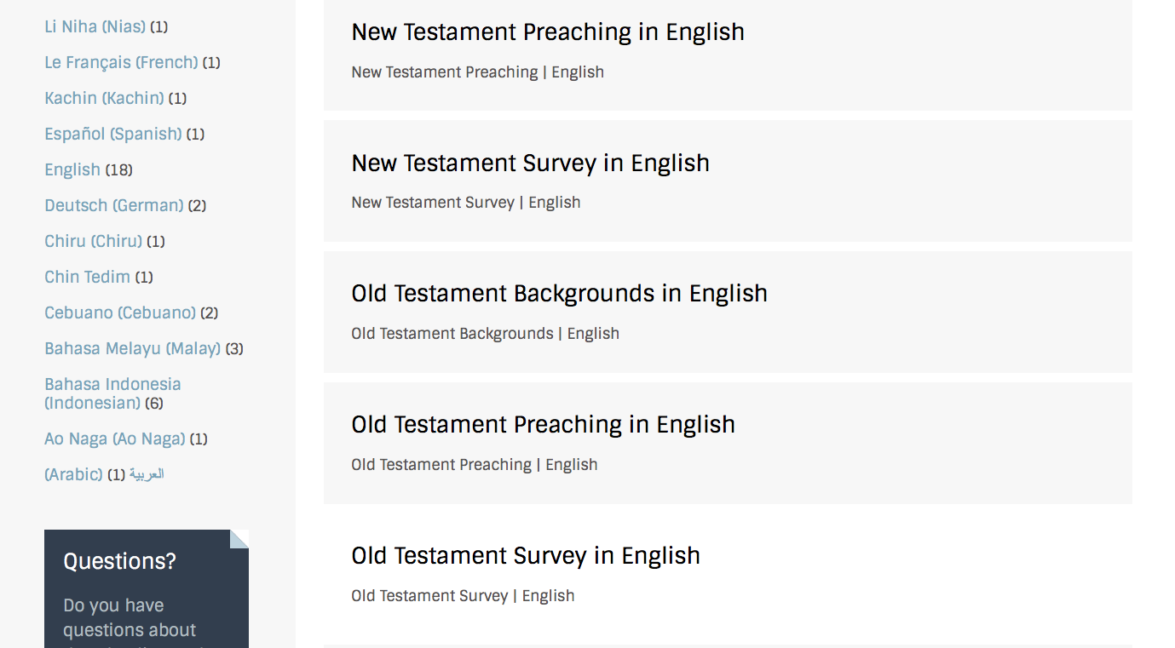
BibleStudyDownloads.org
८
Notes:
This has resulted in Bible teaching and study materials—mostly PowerPoint—in 42 languages! All a teacher needs to do is to click on a file and it downloads for free to teach any book of the Bible and many other subjects.

Slide 9
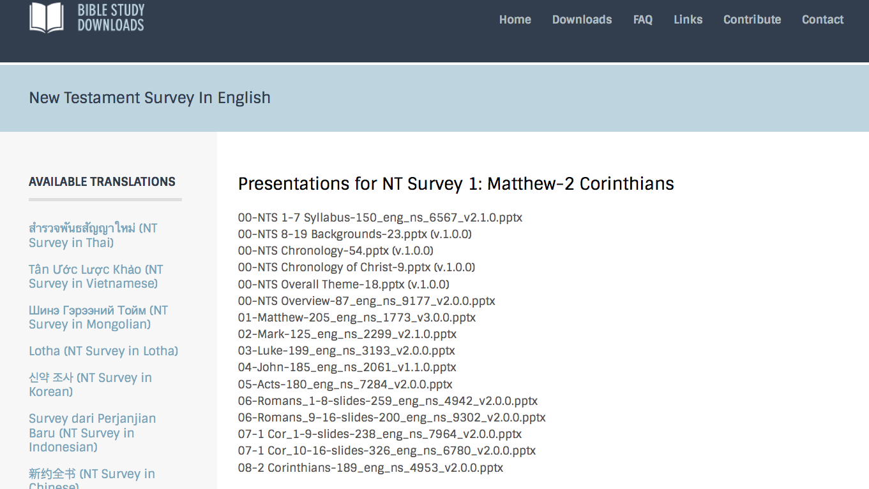
BibleStudyDownloads.org
८
Notes:
This has resulted in Bible teaching and study materials—mostly PowerPoint—in 42 languages! All a teacher needs to do is to click on a file and it downloads for free to teach any book of the Bible and many other subjects.

Slide 10
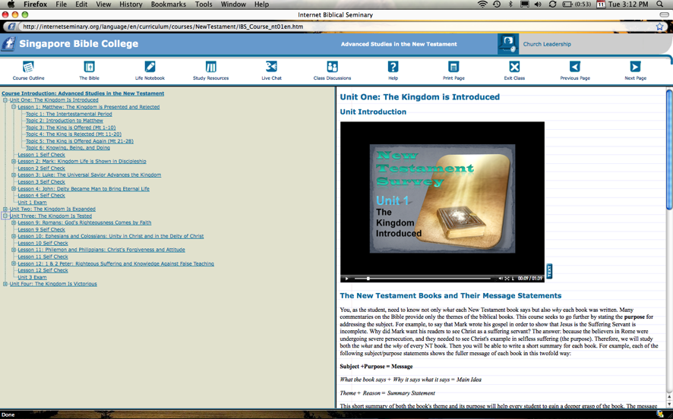

हाम्रो दुईवटा महत्वपुर्ण वेभसाइटहरू
इन्टरनेट बाइबलिय सेमिन्यारी
(अध्ययन)
BibleStudyDownloads.org
(Downloads)

Slide 11


गृह परिक्षा पुस्तक बन्द गरेर दिइनुपर्नेछ

Slide 12
एस.बि.सि. का पाठ्यक्रमहरू I पढाउने
(अंग्रजी • बहासा • चिनीया)
सर्वेक्षण • बाइबल…मुलभुत
पु.क. न.क. बाइबल अध्ययन
पृष्ठभुमीहरू • अनुसन्धान र लेखन
पु.क. न.क. भुगोल
ईश्वरशास्त्र • सृष्टी • येशू
मण्डली • आत्मा • मुक्ति • भविष्य
प्रचार
होमिलेटिक्स १ होमिलेटिक्स २
Notes:
I get to teach these leaders every book of the Bible in survey courses, plus backgrounds to both the OT and NT, three areas of theology, and how to preach.

Slide 13
प्रवचनको सन्देश बनाउने
41
✚
बिषय
(बिषय वस्तु)
✚
उद्देश्य
(कारण)
पुस्तकले के भन्छ
यसले यो किन भन्छ
परमेश्वरको चुनिएका भएर शासन गर्नलाई इस्राएलको शुरूवात भएको कुराको जानकारी दिन्छ, र कनानीहरूको भन्दा बिपरित अब्राहामद्वारा बिनासर्त आशिषहरूका लागि प्रतिज्ञाहरू
सृष्टीदेखि युसुफसम्मको इस्राएलको संकिर्ण बंशावली

Slide 14

धर्मशास्त्रबाट अध्ययन गरौं
हुनु…
बाइबल: एक पुस्तकदेखि अर्को पुस्तक

Slide 15
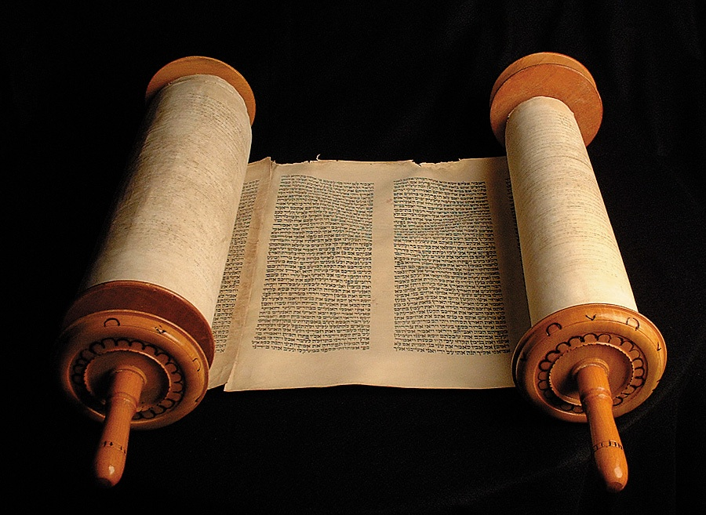
तपाईं आफ्नो पुरानो करार कति राम्रोसंग जान्नुहुन्छ ?
एक सादा पन्ना निकाल्नुहोस
(वा आफ्नो नोटमा भएको सादा पन्ना चलाउनुहोस
पु.क. का पुस्तकहरू क्रमबद्ध रूपले लेख्नुहोस

Slide 16

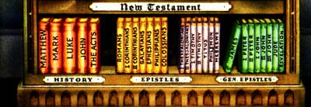
यी सबै पुस्तकहरू कसरी स्मरण गर्न सक्नुहुन्छ ?

Slide 17
पुरानो करार
उत्पत्ती - मलाकी
व्यवस्था (५)
इतिहास (१२)
कविता (५)
अगमवाणी (१७)
ठूला ५ साना १२

Slide 18



(हो,यो एक व्यवस्थित पुस्तक हो !)
बाइबल…
मुलभुत
®
भाग ६
THE “खुल्ला बाइबल”
डा. जोन फ्राइम्यान
©2006 TBBMI
9.65.06.
02
Notes:
YES…IT IS AN ORGANIZED BOOK! So let's take a big step forward in this expanding view of -- as we said – "the basic document of our faith." This is Part SIX of THE BIBLE...BASICALLY, the part we call The OPENED Bible.

Slide 19

अब…
यसलाई चिरौ
र हेरौ...
©2006 TBBMI
9.65.06.
03
Notes:
We're going to slice and dice the Word-- as a published book, just as we know books today -- developing some of its distinct parts and divisions.
Today's Bibles are very different from the Scriptures of our ancient ancestors. But the eternal message is the same, all across the millennia.

Slide 20

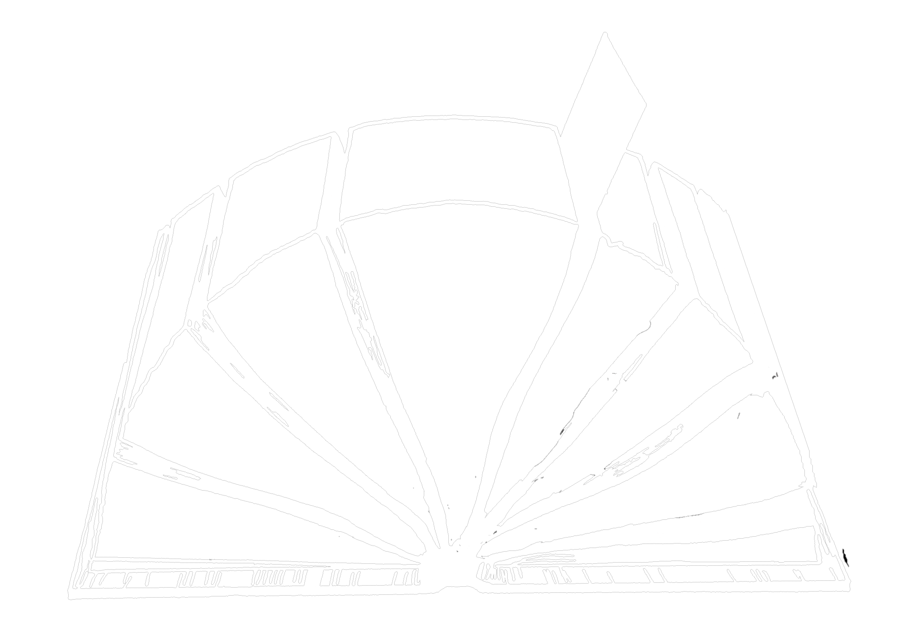
“खुल्ला” बाइबल
भागहरू
र
टुक्राहरू
व्यवस्थित…अग्रगामी...शाश्वत
A Ministry of ScriptureTechnologies International
©2006 TBBMI
9.65.06.
04
2
Notes:
We call this section, THE OPENED BIBLE….because…
//// We are going to explore its parts and its pieces.
And by now, you are probably beginning to develop your own mental Bible File.
So…the ideas presented next will further show you that the
//// Word of God is an organized, progressive structure, timeless in its spiritual value…containing an incomparable collection of literature on which you can place your complete faith and confidence -- in its writers, its message of salvation, and its proven spiritual directions for every human life on our planet.

Slide 21
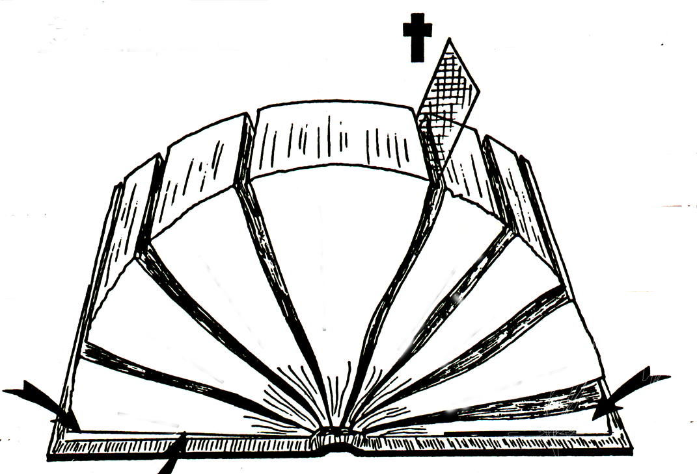
५०क
क
ख
" "
" "
घ(पु.क.)
ग
एब बिषय वस्तु:
घ(न.क.)
ङ(पु.क.)
" "
ङ(न.क.)
" "
च(पु.क.)
च(न.क.)
४
३
५
/
/
छ(पु.क.)
६
छ(न.क.)
२
अध्ययन सहयोग #१८
७
१
८
ज(पु.क.)
२
१
प(न.क.)
झ(पु.क.)
न
"खुल्ला" बाइबल
06-06
©2006 TBBMI
9.65.06.
05
©2006 TBBMI
06-
©TBBBI
Notes:
With Study Help #18… called the OPENED BIBLE,…you'll be able to fill it in as we work forward. Stop to study it a moment and you'll find a number of blank lines and letters. They will guide you through this next section. Ready? Let's begin.

Slide 22
५०क
पुरानो
कथा
नयाँ
कथा
४
३
५
६
२
४
४
७
१
८
“खुल्ला बाइबल”
५
06
Notes:
We start by spreading open the pages of the Bible in this sketch,
separating it out into eight sections...
//// with a division marker right in the middle...
//// …with four sections on one side and four on the other. And of course, it is probably obvious to you
//// …that a division marker lies at the intersection of these two major Biblical sections. It identifies the most significant event in the history of our planet – the Cross of Calvary and the sacrifice of Our Lord.
//// The four sections to the left of the marker make up what we'll call, for now, THE OLDER STORY…
//// those to the right, THE NEWER STORY.

Slide 23
५०क
पुरानो
कथा
नयाँ
कथा
४
३
५
६
२
७
१
८
“खुल्ला बाइबल”
07
Notes:
Now we'll number each of the sections in order...from SECTION ONE on the left, across and over to SECTION EIGHT on the right.

Slide 24
५०क
पुरानो
कथा
नयाँ
कथा
४
३
५
६
२
७
१
८
“खुल्ला बाइबल”
4
08
Notes:
We'll uncover some interesting parallels between the varied sections of the Book. We will, for instance, link together sections
//// 1 and 5,
//// 2 and 6,
//// 3 and 7, and
//// 4 and 8.

Slide 25
५०क
पुरानो
कथा
नयाँ
कथा
४
३
५
सुसमाचारहरू
६
२
७
१
व्यवस्था
८
अभिलेखिकरणको शुरूवात
“खुल्ला बाइबल”
3
09
Notes:
Look first at sections 1 and section 5. Think about them as serving a parallel purpose in term of the Bible's story line development. If you are using the Study Help #18 sheet, you can fill in each location as we go.
//// Across the centuries these two sections of Scripture have come to be known as THE LAW in the Old Testament
//// and THE GOSPELS in the New. Think about these two sections, linked here by a blue line as fulfilling somewhat parallel functions in the organization of the Bible. Because, it's from these beginning sections of the Old and the New that
//// all the events of the rest of each testament unfold...as we'll see right now. OK...
HERE WE HAVE "THE BEGINNING DOCUMENTATION" for each part of your Bible. Following these beginning documents…the Law in the Old and the Gospels in the New. Let's unpack the other sections.

Slide 26
५०क
पुरानो
कथा
नयाँ
कथा
४
३
केले पछ्याउछ ? एक लेखनको संग्रह
५
सुसमाचार
६
२
प्ररित
७
इतिहात
१
व्यवस्था
८
“खुल्ला बाइबल”
4
10
Notes:
Here are the next linked parallel sections, 2 and 6.
These sections we call HISTORY in the Old and
//// the ACTS in the New. In other words,
//// these two biblical sections reveal the result of circumstances set up in that beginning documentation...sections 1 and 5. So, then, if we have Law and Histories in the Old, and Gospels and Acts in the New…
//// …what follows next? Inevitably, a body of writings develops out of every significant historical epoch and its unique culture.

Slide 27
५०क
पुरानो
कथा
नयाँ
कथा
४
३
५
सुसमाचार
६
२
कवित
प्रेरित
७
इतिहास
१
पत्रहरू
व्यवस्था
८
“खुल्ला बाइबल”
3
11
Notes:
So…here we'll link together sections 3 in the Old and 7 in the New.
//// These are traditionally called POETRY in the Old
//// and THE EPISTLES in the New.
//// In both cases, the resulting writings were produced in response to circumstances recounted in the earlier two sections of each testament…with some prophetic characteristics

Slide 28
५०क
पुरानो
कथा
नयाँ
कथा
४
३
५
सुसमाचार
६
२
अगमवक्ता
कविता
प्रेरित
७
इतिहास
पत्रिहरू
१
व्यवस्था
८
प्रकाश
“खुल्ला बाइबल”
2
12
Notes:
And finally...sections 4 and 8...the parts of our Bible that, as a type of literature, are virtually unknown in other religious documents outside the Judeo-Christian tradition.
//// These sections are THE PROPHETS in the Old Testament and
//// the Book of REVELATION in the New. We will expand a little on all of this as we move along.

Slide 29
५०क
पुरानो
कथा
नयाँ
कथा
४
३
५
सुसमाचार
६
२
अगमवक्ता
कविता
प्रेरित
७
इतिहास
पत्रिहरू
१
व्यवस्था
प्रकाश
८
“खुल्ला बाइबल”
4
13
Notes:
Some new ideas may be coming into focus now. From this high level view, "the foundational document of our faith" is organized very clearly in a general progression of subjects that makes sense and shows order…when we look at it in this way.
//// In each section we have the beginning documentation...
//// …out of which falls a history of resulting events...
//// …which in turn produces a body of preserved writing...
//// …culminating in two sections of prophetical writing that look far beyond our times toward an outworking of titanic future events.

Slide 30
पु.क. र न.क. का समानान्तर संरचना
३५
जग
भुत
वर्तमान
भविष्य
पु.क.
टोराह
इतिहास
बुद्धी
अगमवाणी
न.क.
सुसमाचारहरू
प्रेरित
पत्रीहरू
प्रकाश
Erich Zenger, Einleitung in das Alte Testament (Stuttgart: W. Kohlehammer, 1995), 34; cited in Gregory Goswell, "Two Testaments in Parallel: The Influence of the Old Testament on the Structuring of the New Testament Canon," JETS 56 (2013): 461.

Slide 31

पुरानो करारको संरचना
पुरानो करारबाट हिडने
३६
१७
५
१७
इतिहास
( )
कविता
( )
अगमवाणी
( )
उत्पत्ती
प्रस्थान
लेवी
गन्ती
व्यवस्था
यहोशु
न्यायकर्ता
रूथ
१ शमुएल
२ शमुएल
१ राजा
२ राजा
१ इतिहास
२ इतिहास
एज्रा
नेहेम्याह
एस्थर
अय्युब
भजनसंग्रह
हितोपदेश
उपदेशक
सोलोमनका श्रेष्ठगितहरू
यशैया
यर्मिया
बिलाप
इजकिएल
दानियल
होशे
योएल
आमोस
ओवदिय
योना
मिका
नहुम
हबकुक
सपन्याह
हाग्गै
जकरिय
मलाकी
ठूला
( )
५
प्रस्थान
Exile
व्यवस्था
5
( )
निर्वासन पुर्व
इतिहास
निर्वासन पुर्व
अगमबक्ताहरू
१२
( )
३ + ९
साना
पुरानो करारका पुस्तक (३+९) संख्या:
39
नयाँ करारका पुस्तक (३x९) संख्या:
२७
३ x ९
६६
कथात्मक
बाइबलको कुल पुस्तक संख्या:
निर्वासन
निर्वासन
(१२)
निर्वासन पछिको
इतिहास
निर्वासन पछिका
अगमवक्ताहरू
घटनाहरू
अनुभव
अपेक्षा
कार्यहरू
भनाइहरू
सावधान
मानिसहरूले के गरे
मानिसहरूले के महशुस गरे
मानिसहरूले के गर्नु पर्ने
Notes:
The Christian arrangement of the OT shows many parallels in structure. The 17 historical books parallel the 17 prophetical books, and both sections are divided after the first 5 books, which is itself parallel to the 5 poetic books. Even the titles of these 5 books in English become longer from Job to Song of Solomon. In the history and prophecy sections, the exile took place prior to the last three books. Finally, subdivisions associated with the second books in the history and prophecy sections (Exodus and Jeremiah) show how Jews were kicked out of Egypt and Israel, respectively. As for remembering the number of OT books, think 3+9, and the NT, 3x9.

Slide 32
पुरानो करारको समायोजन
पुरानो करारबाट
हिडने
४३
लेवी
व्यवस्था
रूथ
१ इतिहास
२ इतिहास
एस्थर
इतिहास
उत्पत्ती | प्रस्थान | गन्ती | यहोशु | न्याकर्ता | १ शमुएल | २ शमुएल | १ रजा | २ राजा
एज्रा | नहेम्याह
१
२
३
४
५
६
७
८
९
१०
११
कवितात्म
अय्युब
भजनसंग्रह
हितोपदेश
उपदेशक
सलोमोनका श्रेष्ठ गीतहरू
इस्राएललाई:
होशे
आमोस
यहुदालाई:
हबकुक
यशैया
यर्मिया
योएल
मिका
सपन्याह
बिलाप
इजकिएल
हाग्गै
मलाकी
दानियल
जकरिया
अगमवाणीय
अशिरियालाई:
योना
नहुम
To Edom:
ओवदिय

Slide 33
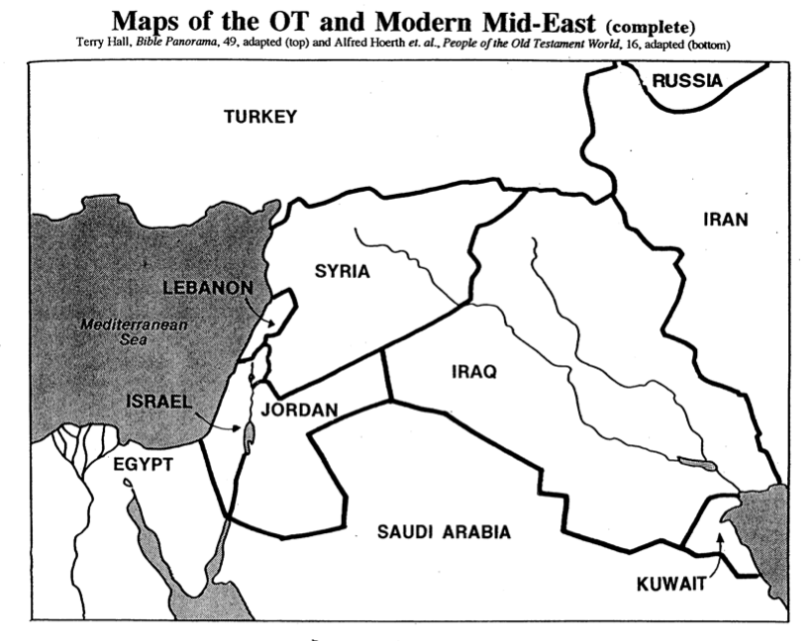
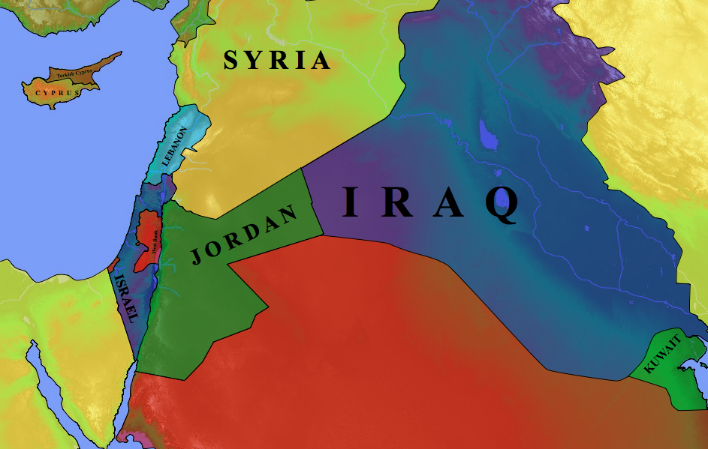
आधुनिक मध्य पुर्बी राष्ट्रहरू
२७
Terry Hall, Bible Panorama, 49
टर्की
रसिया
सिरिया
साइप्रस
इरान
लेबानोन
इराक
भुमध्य सागर
जोर्डन
इस्राएल
साउदी अरबिया
कुवेत
मिश्र

Slide 34

प्राचिन पुर्वी समिपवर्ती
२८
इराक
उर्बरा
अर्धचन्द्र
इस्राएल
मिश्र

Slide 35
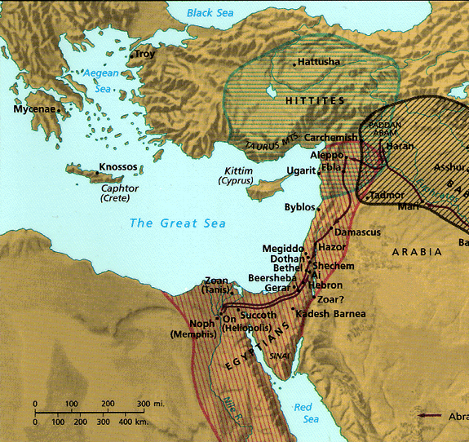
इस्राएलको रणनितिक स्थान
२८
बिचारात्मक प्रश्न :
परमेश्वरले तपाईलाई उहाँको उद्देश्यमा कसरी रणनितिक ठाउँमा राख्नुभएको छ ?
“परमप्रभु परमेश्वर भन्नुहुन्छ: यरूशलेम यही हो; जसलाई मैले जातीहरूको केन्द्रमा बसालेको छु, जसको चारैतिर देशहरू छन् ।"
इजकिएल ५:५

Slide 36
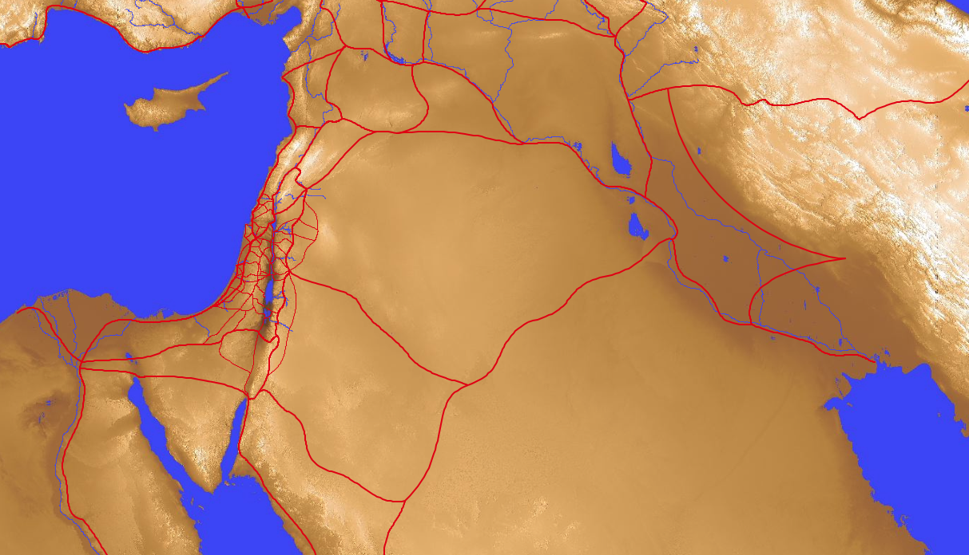
पुरानो करारका व्यापारिक मार्गहरू र जल संग्रहहरू
२८
8
टाइग्रिस
7
युफ्रेटिस
१
भुमध्ये सागर
४
चिनेरेथको समुद्र Chinnereth
5
यर्दन नदी
6
मृत समुन्द्र
२
नाइल नदी
9
पर्सियको
खाडी
३
लाल समुद्र
प्रत्येक नौवटा जल संग्रहका नाउँहरू लेख्नुहोस
यी प्रत्येकले कसरी आफ्नो नाउँहरू पाए
आफ्नो सानो झुण्डहरूमा…
Notes:
Mediterranean: "In the middle" (medi) + "lands" (terrain) = "between two lands" (Europe and Africa)
Nile River: "The name Nile comes from the Greek “neilos”, which means valley. The Ancient Egyptians called the river Ar or Aur (black) because of the colour of the sediment left after the river's annual flood (http://www.primaryhomeworkhelp.co.uk/egypt/nile.htm)
Red Sea: "Like the Yellow Sea, the Red Sea may also be named after a natural process. Seasonal blooms of a bacteria commonly called “sea sawdust” turn the water red. These bacteria, Trichodesmium erythraeum, help process nutrients in the ocean that certain small marine creatures depend upon. But there are other thoughts regarding how the Red Sea, which is an inlet of the Indian Ocean, got its name. Among them is the idea that it borders the “red land,” the name ancient Egyptians used to refer to the Egyptian Desert. Another theory states that the color red signifies “south.” Some Asiatic languages use colors to refer to directions" (http://www.dictionary.com/e/yellow-sea/)
Sea of Chinnereth: harp sea as it is shaped like the ancient harp
Jordan River: "The river's name in Hebrew is יַרְדֵן (Yarden), and it is derived from יָרַד (yarad) meaning "descend" or "flow down" (https://www.behindthename.com/name/jordan).
Salt Sea: sea with highest salt content on earth as it is the lowest spot where water stops and evaporates to make it continnually saltier
Euphrates River: "A river named Perath (Hebrew for Euphrates) is one of the four rivers that flow from the Garden of Eden according to Genesis 2:14. This Hebrew word, derived from either the word "stream" or "to break forth," has been translated as Euphrates" (http://www.newworldencyclopedia.org/entry/Euphrates_River)
Tigris River: "From Latin Tigris, from Ancient Greek Τίγρις (Tígris), an alternative form of Τίγρης (Tígrēs), from Old Persian 𐎫𐎡𐎥𐎼𐎠 (Tigrā), from Elamite 𒋾𒅅𒊏 (ti-ig-ra), from Sumerian 𒀀𒇉𒈦𒄘𒃼 (^{ÍD}Idigna, ^{ÍD}Idigina, literally “fast as an arrow”).} (https://en.wiktionary.org/wiki/Tigris#Etymology)
Persian Gulf: named after the land just to the north

Slide 37

मेसोपोटामिय
२८
टा
इग्रिस
मेसोपोटामिय
नि
नवे
यु
फ्रेटिस
बे
बिलोन

Slide 38
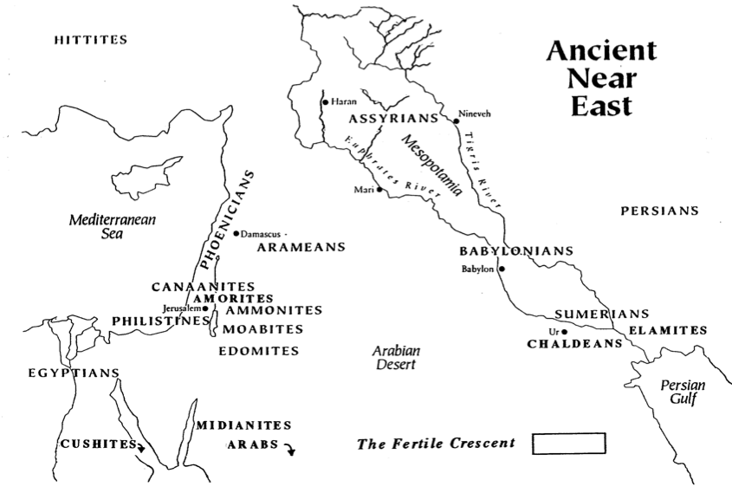
The प्राचिन पुर्वी समिपवर्ती
साना झुण्ड:
७ वटा शहरहरूको नाम भन्ने
२७
हित्ती
३
अस्सिरिया
टाइग्रिस
हारान
युफ्रेटिस
५
निनवे
मेसोपोटामिया
२
फिनिसियनहरू
दमसकस
४
भुमध्ये सागर
मारी
पर्सियालीहरू
अरामीहरू
कनानीहरू
बेबिलोनीहरू
६
एमोरीहरू
बेबिलोन
यरूशलेम
१
सुमेरूहरू
प्यालेस्टाइन
अम्मोनीहरू
मोआबीहरू
७
एलामीहरू
हुर
एदोमीहरू
कल्दीहरू
अरबी मरूभुमि
मिश्र
मिद्यानीहरू
पर्सियाको
खाडी
हरियोमा अर्धचन्द्रको उर्वरा भुमि
कुस
अरब
Alfred Hoerth et. al., Peoples of the Old Testament World, 16

Slide 39
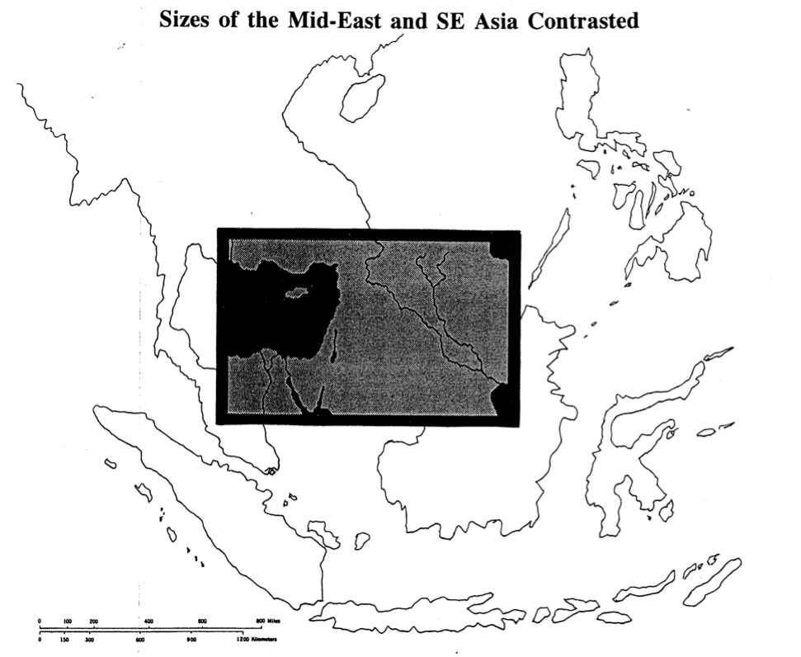
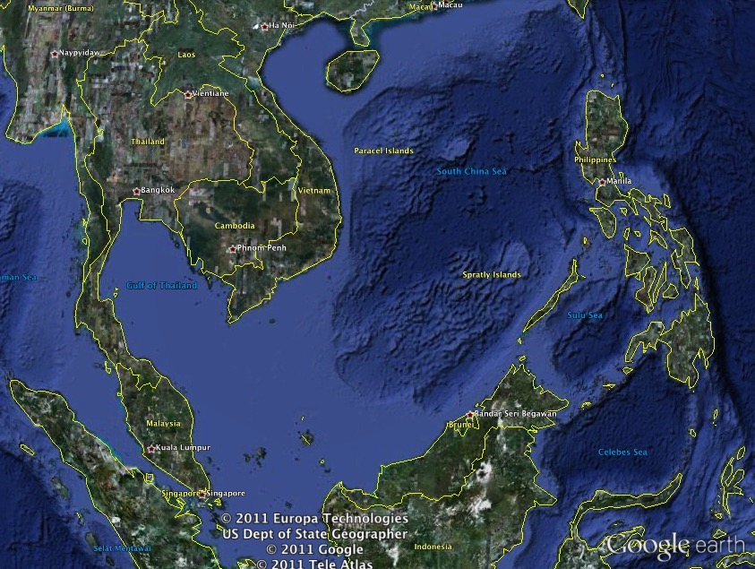
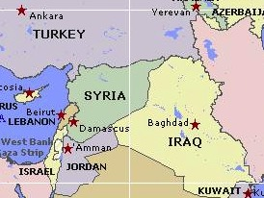
मध्ये पुर्वी र दक्षिण पुर्वी एशियाको आकार भिन्नता
२९
安卡拉
埃里温
阿塞拜疆
土耳其
叙利亚
贝鲁特
黎巴嫩
大马色
巴格达
安曼
伊拉克
以色列
约旦
科威特
Notes:
Translators, please translate the text on the right and then drag it over the English above.

Slide 40
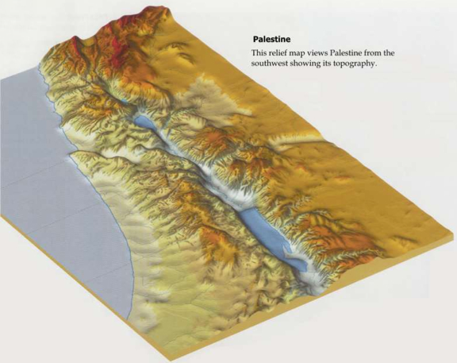
इस्राएलको स्थलगत आकृति
http://www.studylight.org/se/maps/browse.cgi?st=51&pn=11

Slide 41

इस्राएलका भुभागहरू (पु.क.)
१९
२७
१७१
बासान
गालिल
इस्राएल
गि
लियाद
अ
म्मोन
यहुदा
मो
आब
ए
दोम

Slide 42

परमेश्वरको राज्य
३४
अनन्त राज्य
शैतानको झुठो राज्य
मुक्ती दिलाइने सम्बन्धी
पृथ्वीमा इश्वरतन्त्रको राज्य
अदन | बिबेक
मानविय शासन
प्राचिन अग्रजहरू | न्यायकर्ताहरू | राजाहरू | अगमवक्ताहरू | ख्रीष्ट | अनुग्रह
सहस्राब्दी
इस्राएल | अन्यजातीहरूका समयहरू
करारहरू
अब्राहामसंग गरेको करार
भुमि करार
दाउनसंग गरिएको करार
नयाँ करार
पद्धती Dispensations (आज्ञाकरिताको जाँच)
निर्दोषिता | बिबेक
मानविय शासन
प्रतिज्ञाहरू | व्यवस्था (गलाती ३:१९) | अनुग्रह
सहस्राब्दी
J. Dwight Pentecost, Thy Kingdom Come, 323

Slide 43
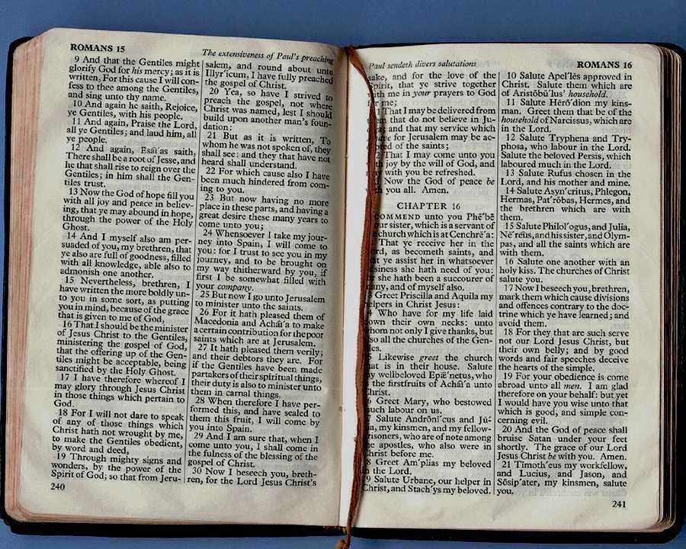
बाइबलको कति भाग पु.क. हो ?
२२.८%
नयाँ करार
७७.२%
२ घण्टा
एस बि सि पाठ्यक्रम
पुरानो करार
३ घण्टा
एस बि सि
पाठ्यक्रम
Notes:
OT Survey
00-Intro & Biblical Theology-62
Slide 33

Slide 44
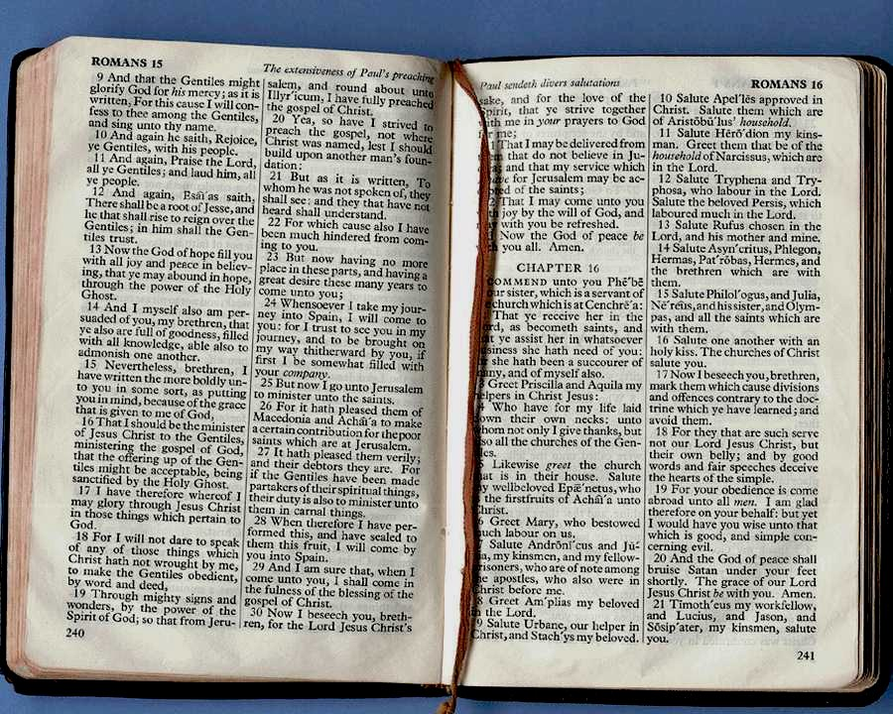
अंग्रेजी पु.क. व्यवस्थापन
पुरानो करार
उत्पत्ती- मलाकी
इतिहास (१७)
कविता (५)
अगमवाणी (१७) ठुला साना
इसाई

Slide 45
हिब्रु पु.क. व्यवस्थापनt
51
पुरानो करार
उत्पत्ती - नहेम्याह
व्यवस्था (५)
अगमबक्ता (८) पहिला पछिल्ला
लेखहरू (११)
हिब्रु भाषाका बिज्ञहरू Masoretic

Slide 46

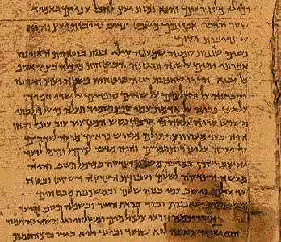
एउटै पुरानो करार. . .
फरक क्रम!
यहुदी:
व्यवस्था
अगमवक्ताहरू
लेखहरू
(२४ पुस्तकहरू)
इसाई:
व्यवस्था
इतिहास
अगमबक्ता
(३९ पुस्तकहरू)

Slide 47
Black

Slide 48
इन्टरनेटमा पु.क. सर्वेक्षण • BibleStudyDownloads.org • मा पाउनुहुनेछ
यो चित्रात्मक प्रस्तुतिहरू सित्तैमा पाउन सक्नुहुन्छ!
Notes:
OT Survey (os)
Google translator has this as "P.C. on the Internet Survey"

